Slide 1
Разработка внутреннего HR-портала.
КРАТКИЙ КУРС КАК НЕ СОЙТИ С УМА

Slide 2
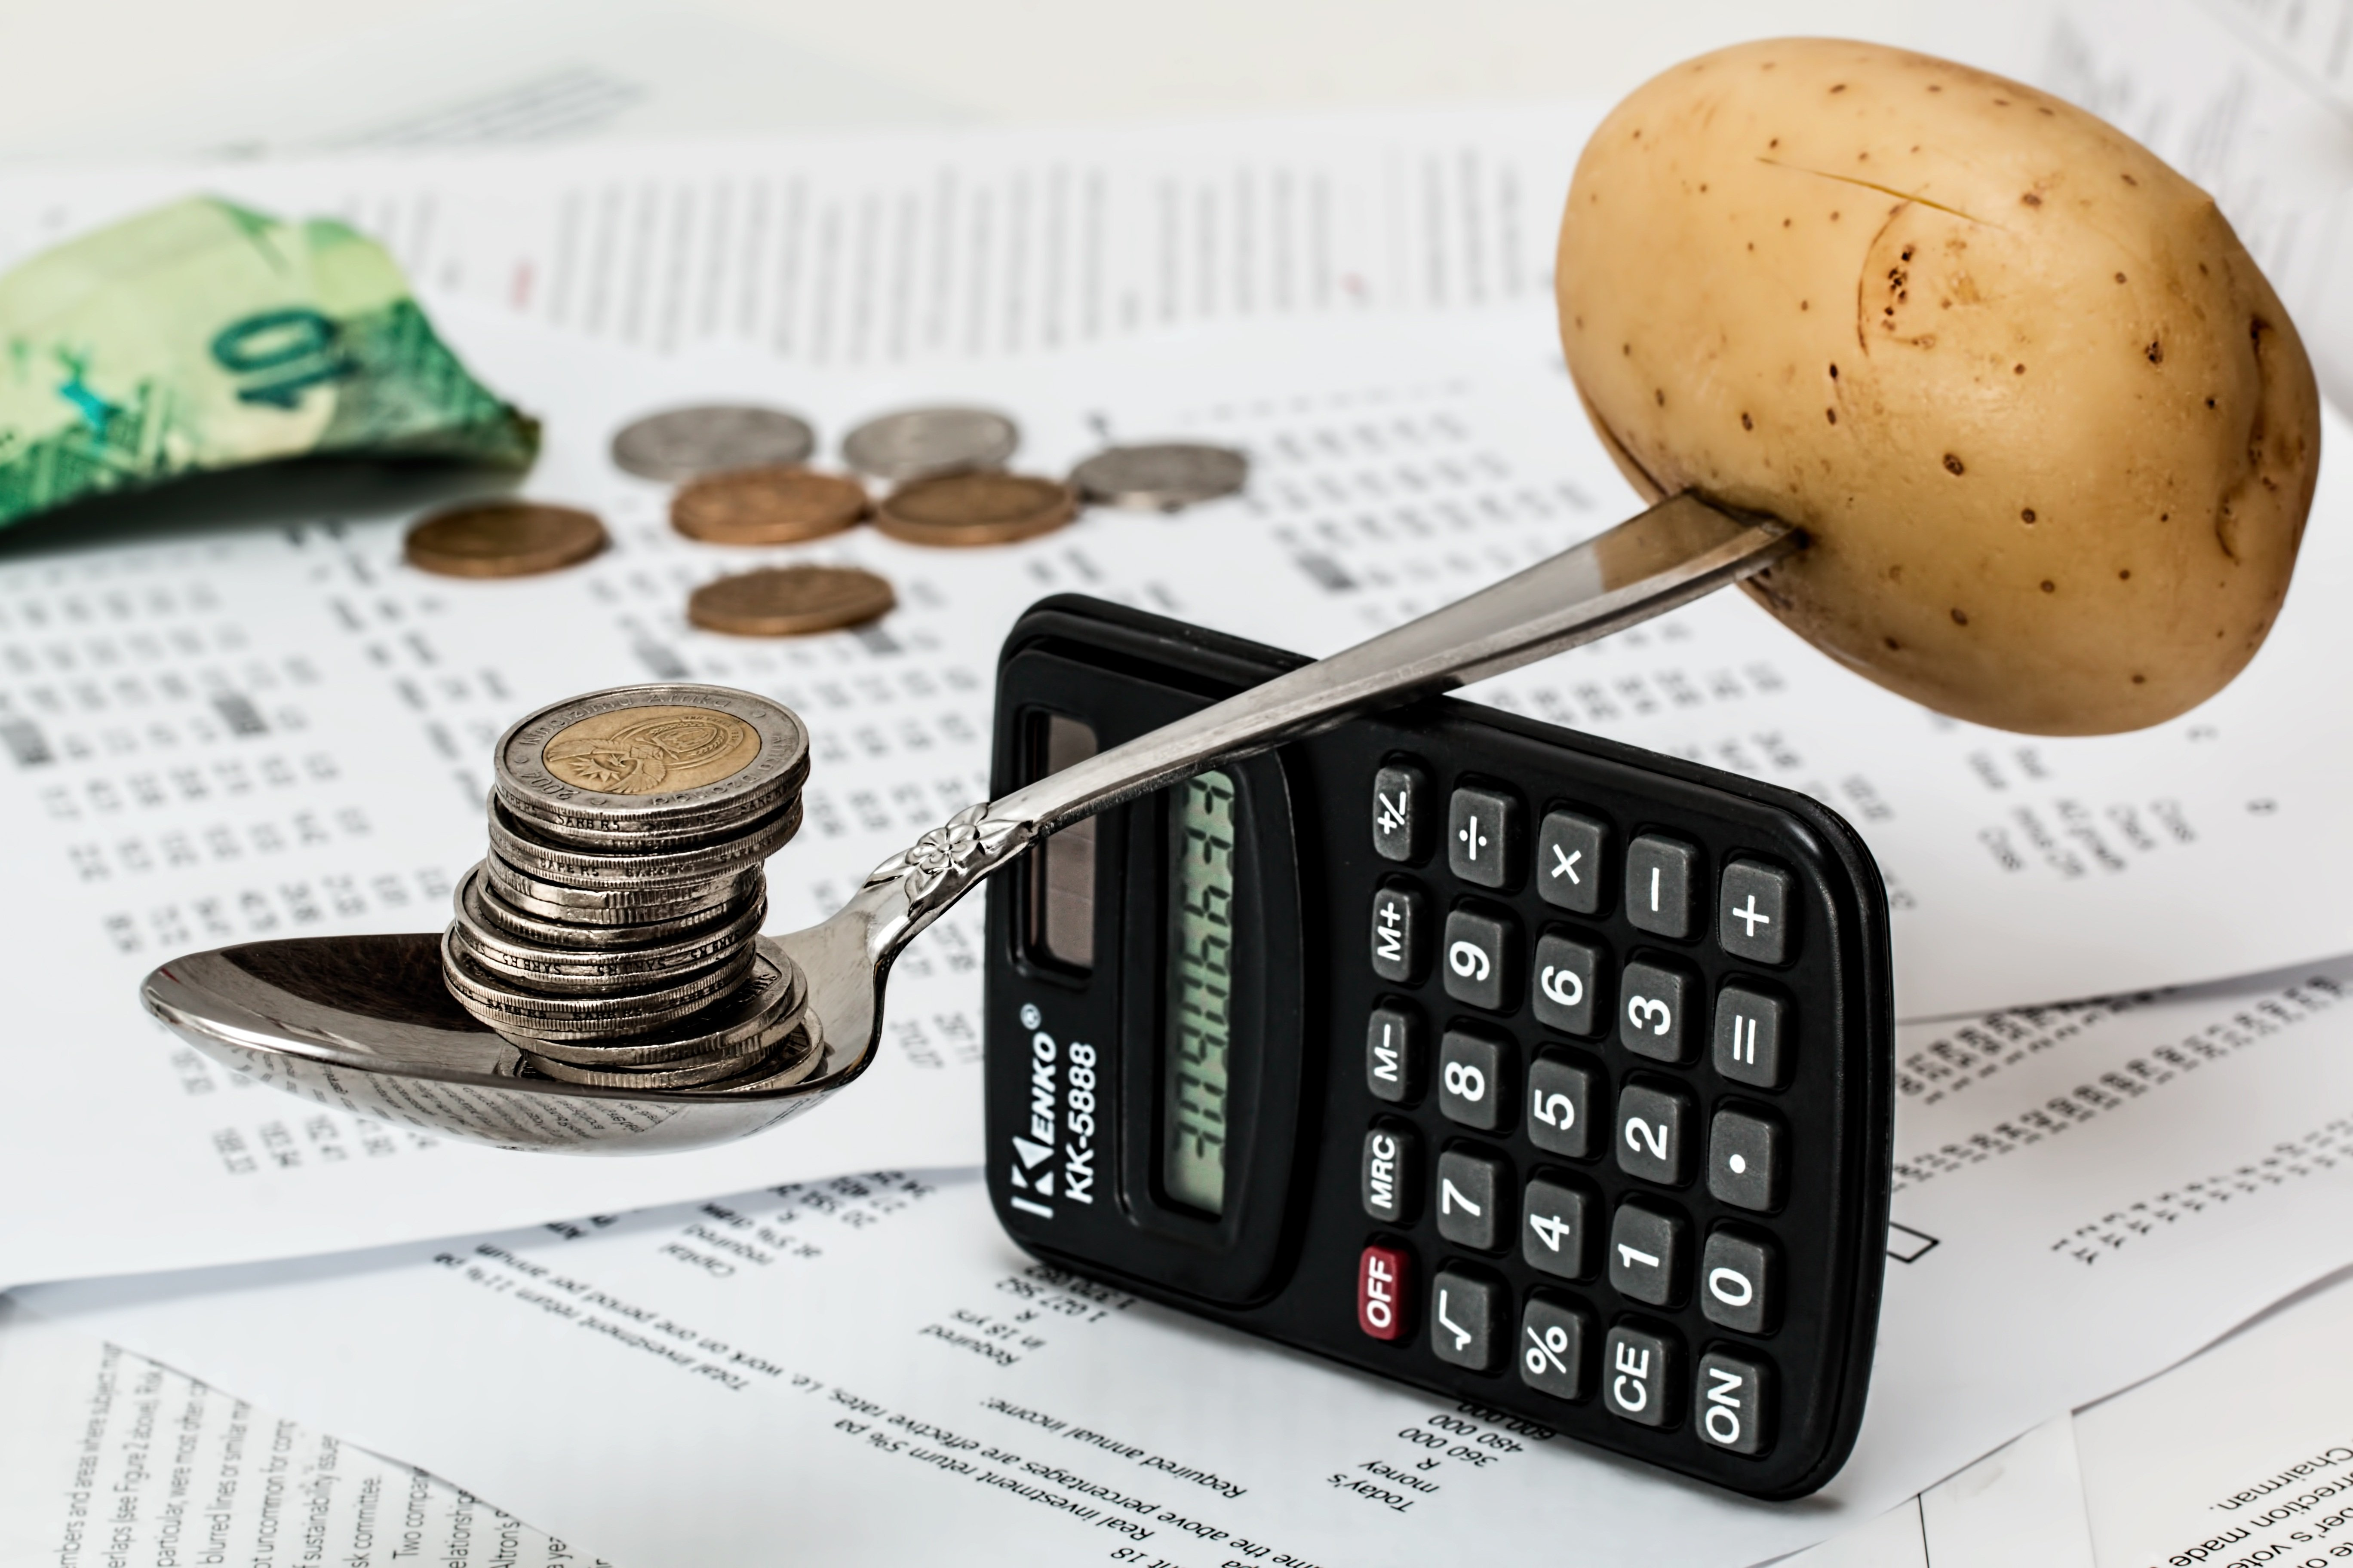
ЦЕЛЬ КОМАНДЫ - Разработать и запустить внутренний HR-портал

Slide 3
РОЛИ И ЗОНЫ ОТВЕТСТВЕННОСТИ
Роль | Имя (Пример) | Зона ответственности | Ключевая точка контроля
Product Owner | Анна М. | Бэклог, приоритеты, приёмка требований бизнеса, связь со стейкхолдерами HR. | АННА
Scrum Master | Дмитрий К. | Фасилитация встреч, защита команды, снятие блокеров, тайминг. | ДМИТРИЙ
Backend Lead | Олег В. | Архитектура БД, API, код-ревью бэка, тех. долг, релизы. | ОЛЕГ
Backend Dev (2) | Казань / МСК | Разработка серверной логики, интеграции, юнит-тесты. | ОЛЕГ
Frontend Lead | Ирина С. | Архитектура клиентской части, UI-Kit, качество верстки. | ИРИНА
Frontend Dev | Алексей П. | Разработка интерфейсов, связь с API, багфиксинг. | ИРИНА
QA Engineer | Сергей Н. | Тест-план, регресс, автотесты (E2E), качество релиза. | СЕРГЕЙ

Slide 4

ПРАВИЛА КОММУНИКАЦИИ
Каналы
SLA по времени ответа
Правила встреч

Slide 5




DEFINITION OF DONE (DoD) – когда задача считается готовой?

Slide 6

GROUND RULES)
(8 правил поведения

Slide 7

ПРОЦЕСС ЭСКАЛАЦИИ КОНФЛИКТОВ

Slide 8
РИТУАЛЫ И РАСПИСАНИЕ
Ритуал | Когда | Время (МСК) | Время (Армения) | Формат
Daily Standup | Каждый день | 10:00 | 11:00 | Асинхронно в Slack (бот собирает статусы). 5 минут на чтение.
Sprint Planning | Понедельник (старт спринта) | 11:00 | 12:00 | Синхронно (Meet). Обсуждаем цели и объем.
Backlog Grooming | Среда | 12:00 | 13:00 | Уточнение деталей задач с PO.
Sprint Review (Демо) | Пятница (конец спринта) | 14:00 | 15:00 | Демонстрация результата стейкхолдерам.
Retrospective | Пятница (после Демо) | 15:00 | 16:00 | Только команда, без заказчика.

Slide 9
СПАСИБО ЧТО СЛУШАЛИ
Всё вырубай

